Slide 1
Муниципальное бюджетное дошкольное образовательное учреждение
детский сад № 10 «Белочка»
Методическая разработка
родительского собрания
ПРАКТИКУМ ДЛЯ РОДИТЕЛЕЙ.
ДЕТИ С НАРУШЕНИЕМ ЗРЕНИЯ.
Учитель-дефектолог
Волкова А.Е.
2017 г

Slide 2
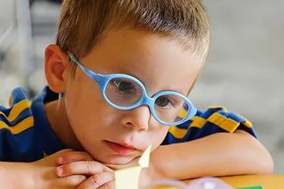
ГЛАЗА – ОКНО В ОКРУЖАЮЩИЙ МИР.
ОЧЕНЬ ТРУДНО БЫТЬ ДРУГИМ
НЕПОХОЖИМ, НЕ ТАКИМ

Slide 3
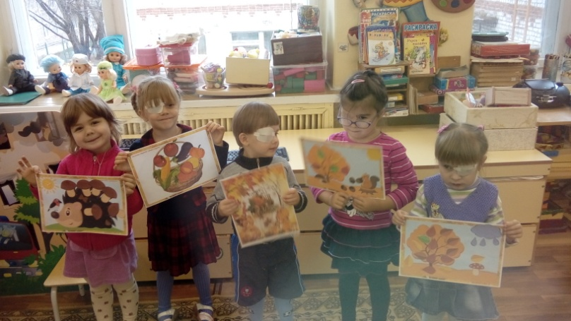
ЦЕЛЬ: Повышение компетенции родителей по вопросам воспитания и обучения детей с нарушением зрения
Задачи:
Формировать у родителей представления о возможностях детей с нарушением зрения.
Знакомить родителей с особенностями коррекционной работы.
Способствовать сближению родителей и детей с целью их дальнейшего участия в жизни группы.
Оптимизировать детско-родительские отношения.

Slide 4
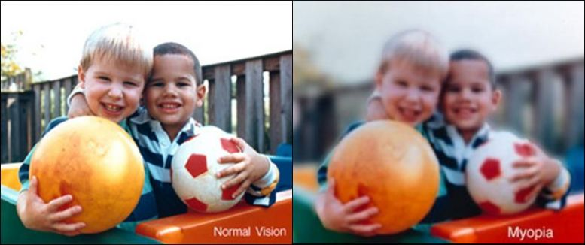
МЫ ВИДИМ МИР НЕМНОГО ПО-ДРУГОМУ
МИОПИЯ

Slide 5

АМБЛИОПИЯ

Slide 6


АСТИГМАТИЗМ

Slide 7
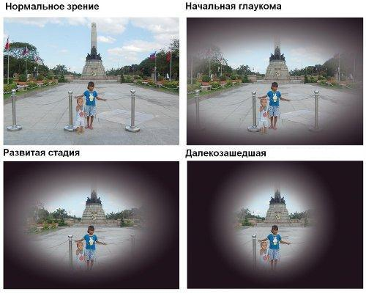
ГЛАУКОМА

Slide 8

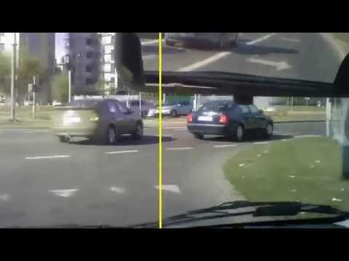
КАТАРАКТА
ДАЛЬТОНИЗМ
(Halanan.ru)_---.mp4

Slide 9
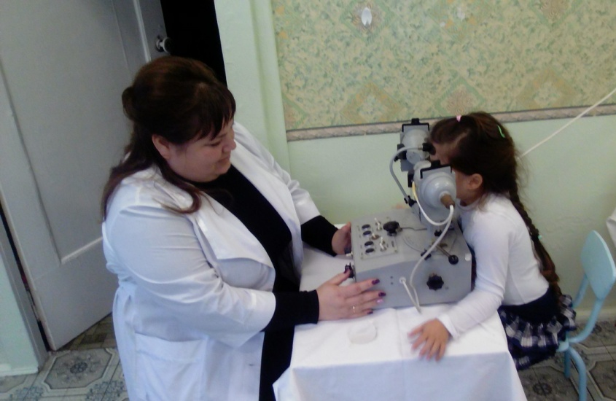
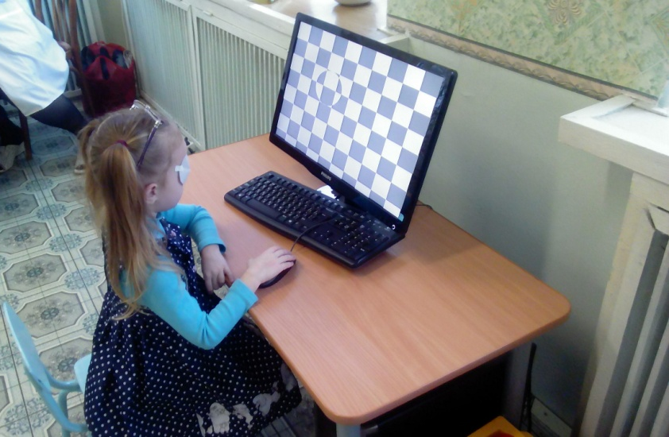
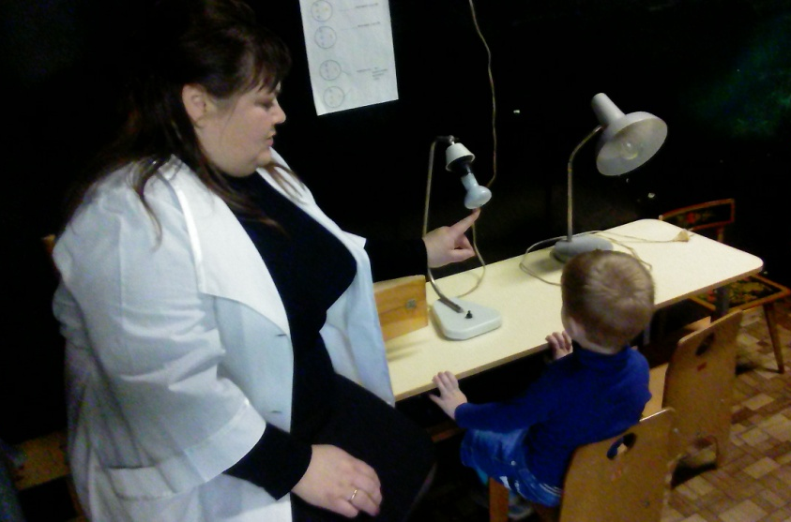
РАБОТАЕМ ВМЕСТЕ

Slide 10
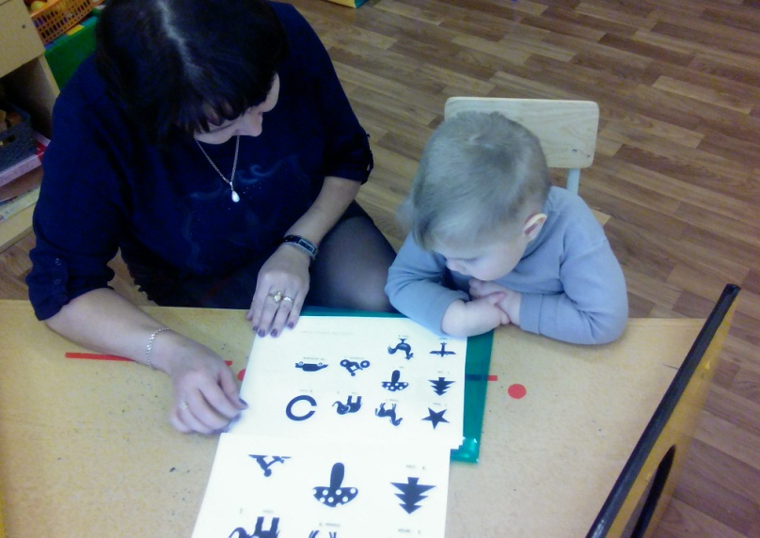
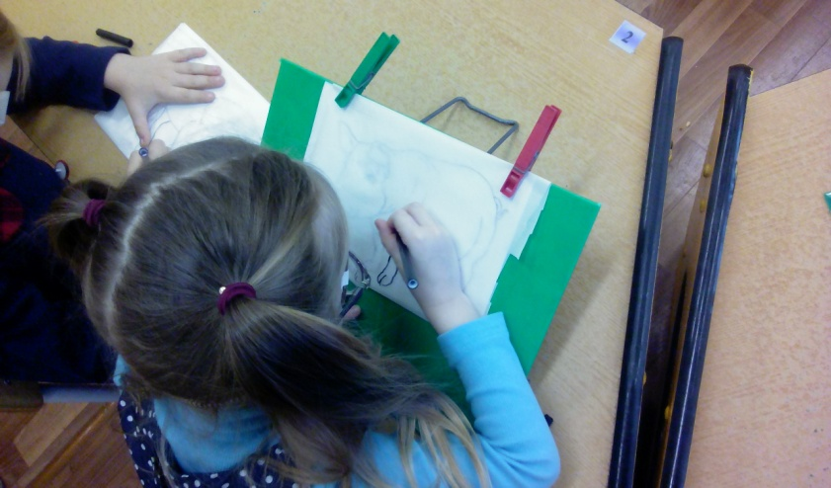
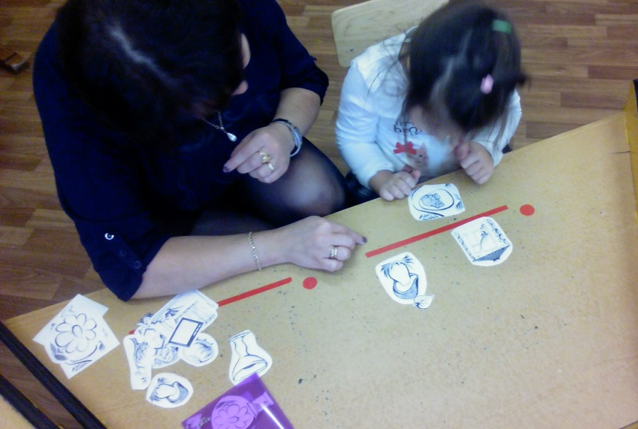
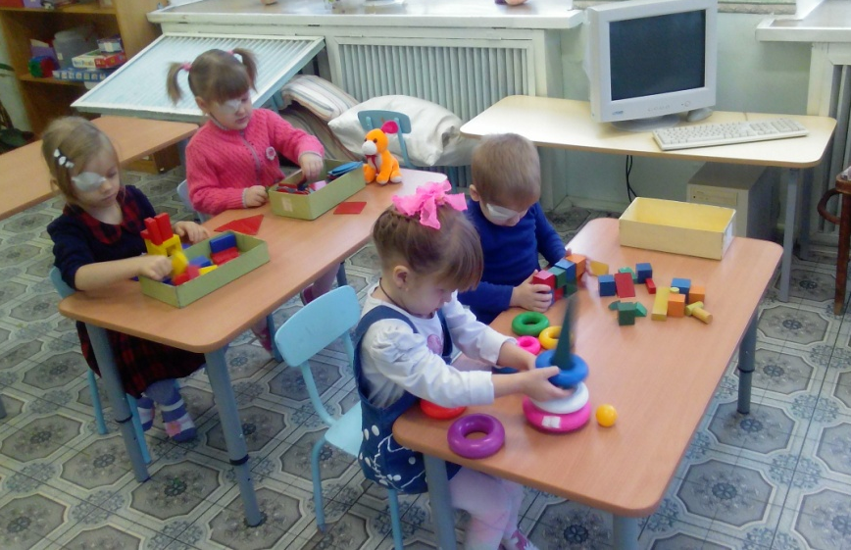
РАБОТАЕМ ВМЕСТЕ
Готовимся к проверке остроты зрения
Активизируем зрительные функции
Готовимся к работе на синоптофоре

Slide 11
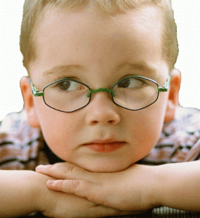
ТРУДНОСТИ ДЕТЕЙ С НАРУШЕНИЕМ ЗРЕНИЯ
Нарушение ориентировки в пространстве
Недостаточно зрительных образов
Нарушение общей и мелкой моторики
Бедный словарный запас…
Искаженное восприятие сенсорных эталонов
Бедный эмоциональный мир
незрелая эмоционально-волевая сфера

Slide 12
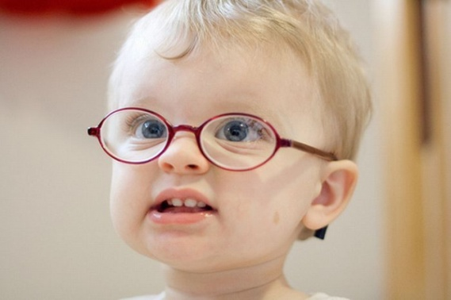
КАК ПРЕОДОЛЕТЬ ЭТИ ТРУДНОСТИ
ПРАВИЛЬНЫЙ РЕЖИМ ДНЯ
СОБЛЮДЕНИЕ ЗРИТЕЛЬНЫХ НАГРУЗОК
ПРАВИЛЬНЫЙ ПОДБОР НАГЛЯДНОГО И РАЗДАТОЧНОГО МАТЕРИАЛА
ИСПОЛЬЗОВАНИЕ СПЕЦ.СРЕДСТВ ДЛЯ ЗРИТЕЛЬНОГО ВОСПРИЯТИЯ
ИСПОЛЬЗОВАНИЕ ЗДОРОВЬЕСБЕРЕГАЮЩИХ ТЕХНОЛОГИЙ В РАБОТЕ С ДЕТЬМИ
ВЗАИМОДЕЙСТВИЕ М/С ОРТОПТИСТКИ И ПЕДАГОГОВ

Slide 13
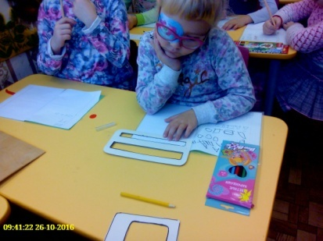
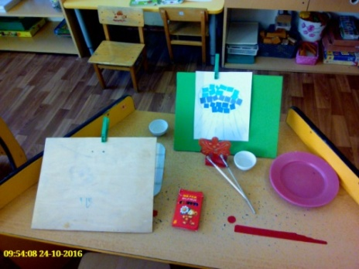

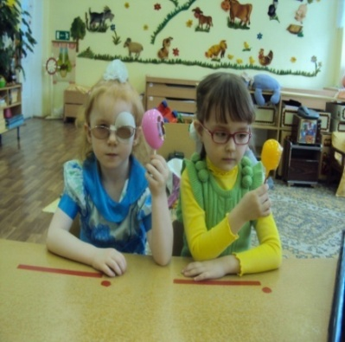

КАК ПРЕОДОЛЕТЬ ЭТИ ТРУДНОСТИ
ПРАВИЛЬНЫЙ ПОДБОР НАГЛЯДНОГО И РАЗДАТОЧНОГО МАТЕРИАЛА
ИСПОЛЬЗОВАНИЕ СПЕЦ.СРЕДСТВ ДЛЯ ЗРИТЕЛЬНОГО ВОСПРИЯТИЯ
ИСПОЛЬЗОВАНИЕ ЗДОРОВЬЕСБЕРЕГАЮЩИХ ТЕХНОЛОГИЙ В РАБОТЕ С ДЕТЬМИ

Slide 14
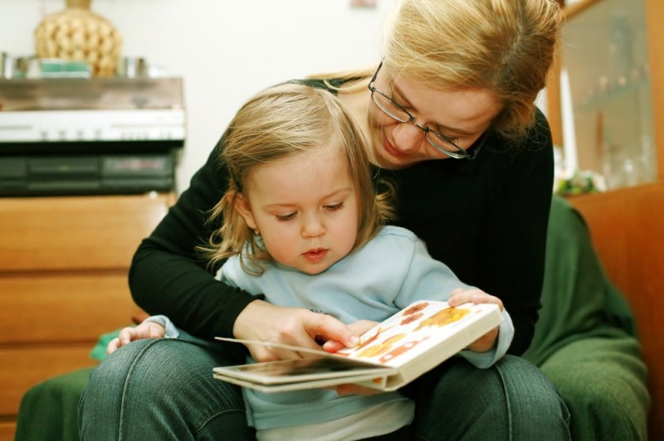
ОШИБКИ РОДИТЕЛЕЙ
Чрезмерная опека
Неадекватность предъявляемых действий к ребенку в семье
Воспитание в стиле «кумир семьи.

Slide 15
НАШИ СОВЕТЫ
ЧАЩЕ РАЗГОВАРИВАЙТЕ С ДЕТЬМИ,ОЗВУЧИВАЙТЕ ТО, ЧТО ВЫ ДЕЛАЕТЕ
СПОКОЙНО ПОВТОРЯЙТЕ ПРОСЬБЫ, ИЗ-ЗА НЕУСТОЙЧИВОГО ВНИМАНИЯ
УЧИТЕ РЕБЕНКА ВНИМАТЕЛЬНО И ДО КОНЦА ВЫСЛУШИВАТЬ ВЗРОСЛОГО И ОТВЕЧАТЬ НА ВОПРОСЫ
«ВСЕ, ЧТО МОЖНО, ПРЕДСТАВЬТЕ РЕБЕНКУ НАГЛЯДНО»
УЧИТЕ МАЛЫША ОБСЛЕДОВАТЬ ОКРУЖАЮЩИЕ ПРЕДМЕТЫ НЕ ТОЛЬКО С ПОМОЩЬЮ ЗРЕНИЯ, НО И С ПОМОЩЬЮ ОСЯЗАНИЯ

Slide 16
ПРАВИЛА ДЛЯ РОДИТЕЛЕЙ
Самая важная цель для слепого или слабовидящего ребёнка – стать самостоятельным человеком
Ребёнку с нарушением зрения нужны все те же самые знания, умения и опыт, что и зрячему
Важно научить ребёнка выполнять задачу самостоятельно, а не делать всё за него
Ребёнок должен получить информацию об окружающем мире через собственные ощущения: трогая, слушая, нюхая, пробуя на вкус, действуя с предметами.
Помогите ребёнку с нарушениями зрения участвовать во ВСЁМ

Slide 17
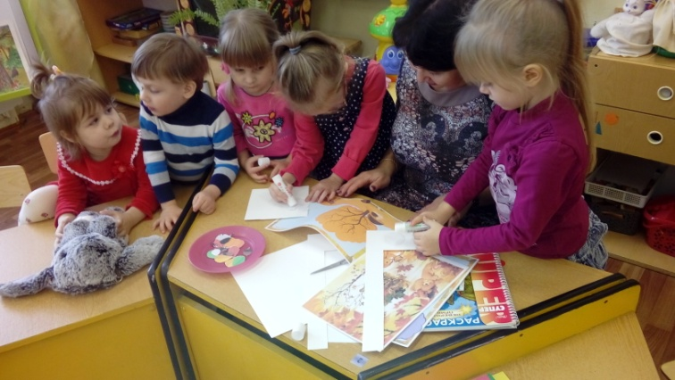
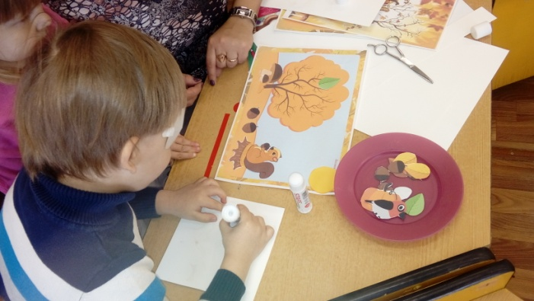
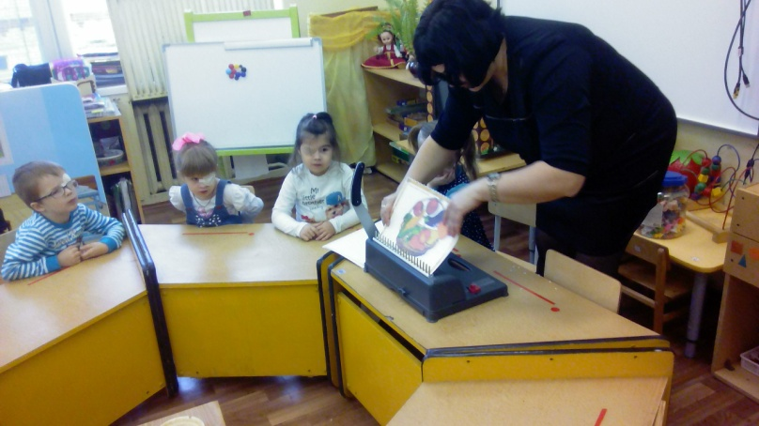
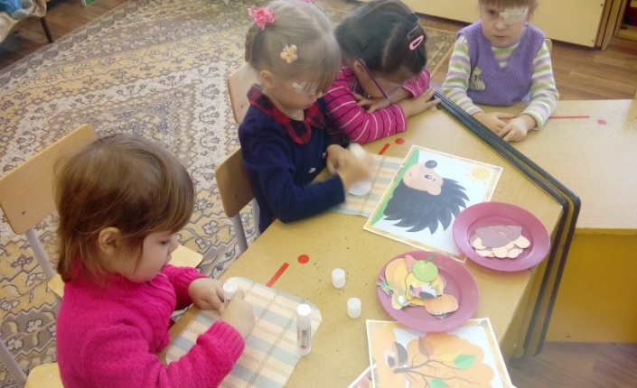
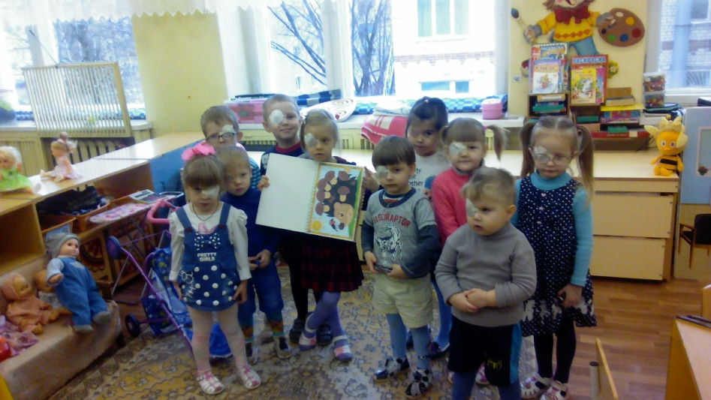

Slide 18

Новый проект2.avi

Slide 19
Литература и электронные ресурсы:
Психология воспитания детей с нарушением зрения. Под ред. Л.И. Солнцевой, В.З. Денискиной. 2004 г.
Подготовка детей дошкольного возраста к плеопто-ортоптическому лечению. З.П. Малеева.2009 г.
Ж. Воспитание и обучение № 3 2009 г., статья М.П. Бондаренко.
pda.diary.ru
poglazam.ru
t-zrenie.ru
yazdorov.kz
realnost.trogatelnyyduet.ru

